Slide 1
FUNDECYT-PCTEX
Secretaría General de Ciencia, Tecnología, Innovación y Universidad
Consejería de Economía, Ciencia y Agenda Digital
JUNTA DE EXTREMADURA
Fondo Europeo de Desarrollo Regional.
Una manera de hacer Europa

Slide 2
La Secretaría General de Ciencia, Tecnología, Innovación y Universidad es el órgano gestor de la mayoría de las Actuaciones del OT1. Potenciar la investigación, el desarrollo tecnológico y la innovación del Programa Operativo 2014ES16RFOP014 FEDER 2014-2020 de Extremadura
Actuación 01.02.02.11.01 incluida en el Programa Operativo: La oficina para la innovación (O4I), que se ubica en las instalaciones de FUNDECYT-PCTEX en Badajoz.
Esta actuación se instrumenta mediante una Transferencia Específica a FUNDECYT-PCTEX
Fondo Europeo de Desarrollo Regional.
Una manera de hacer Europa

Slide 3
La Oficina para la Innovación facilita la CONEXIÓN entre los agentes del Sistema Extremeño de Ciencia, Tecnología e Innovación para desarrollar productos y servicios innovadores, encontrar soluciones que se adapten a sus necesidades tecnológicas, o buscar socios tecnológicos para sus proyectos.
Fondo Europeo de Desarrollo Regional.
Una manera de hacer Europa

Slide 4
BUENA PRÁCTICA
La financiación FEDER ha sido ampliamente difundida entre beneficiarios y público en general.
Difusión de su actividad a través de su página web, prensa y redes sociales.
Organización de actividades de difusión en el ámbito de la Ciencia y la Tecnología.
Incorpora elementos innovadores al difundir en jornadas y conferencias los resultados de iniciativas científicas y tecnológicas recientes.
Desarrollan actividades que fomentan la interconexión entre la sociedad, el sector productivo y los Centros de I+D+i.
Fondo Europeo de Desarrollo Regional.
Una manera de hacer Europa

Slide 5
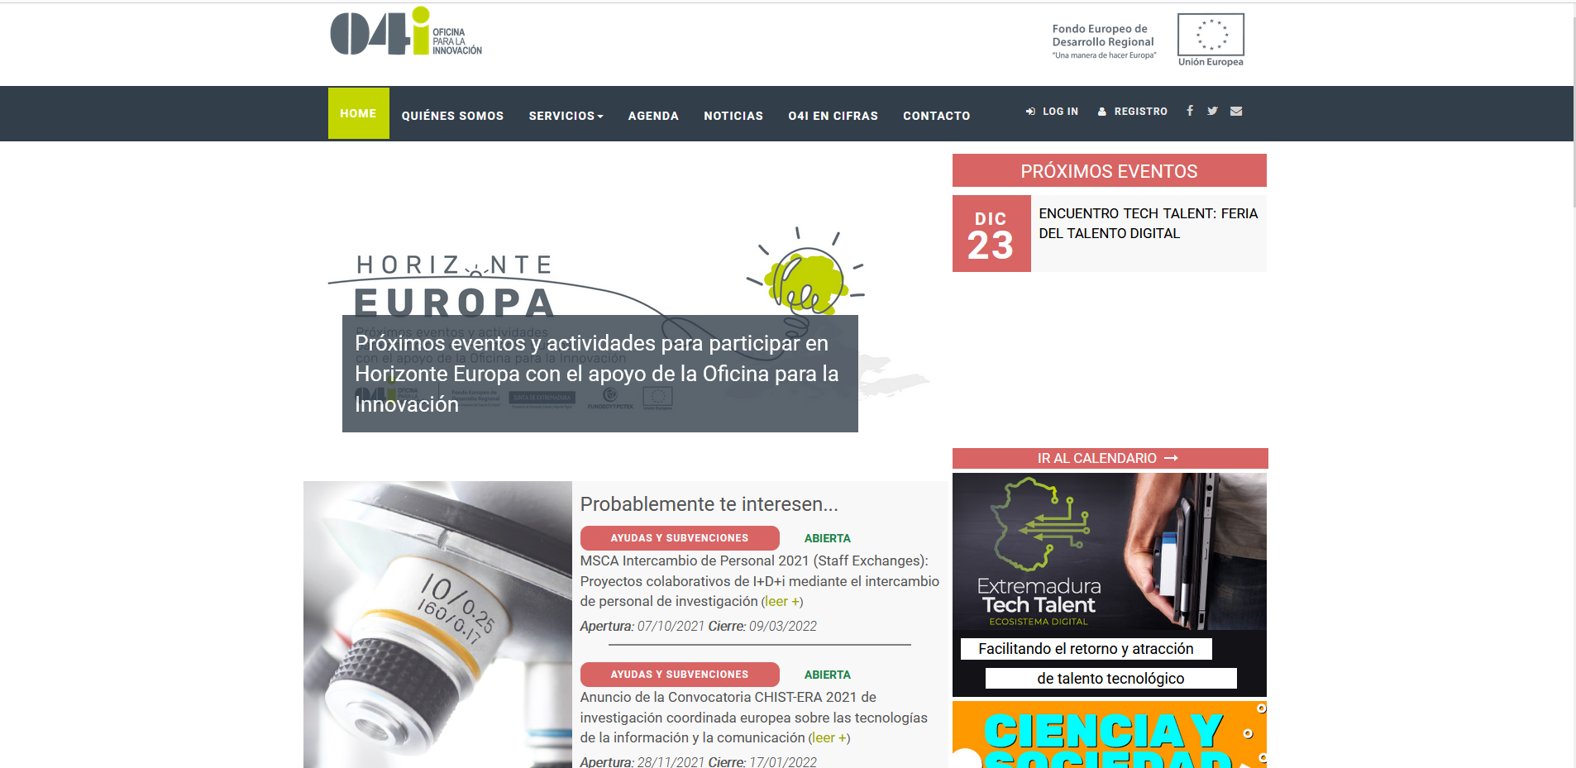
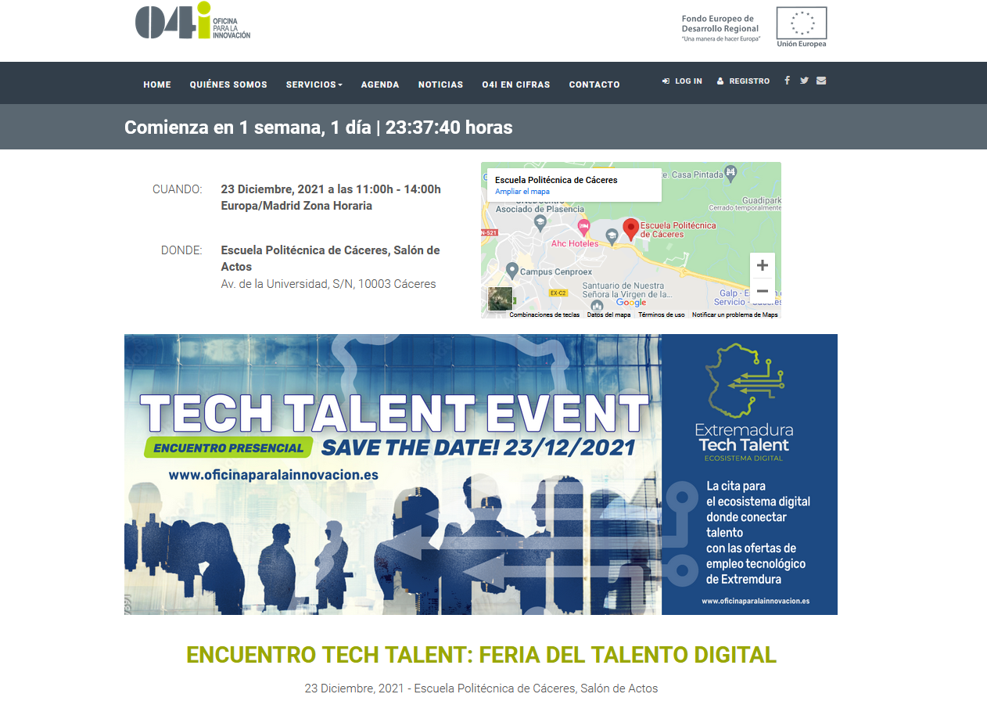
https://www.oficinaparalainnovacion.es
NOTICIAS
EVENTOS
Fondo Europeo de Desarrollo Regional.
Una manera de hacer Europa

Slide 6
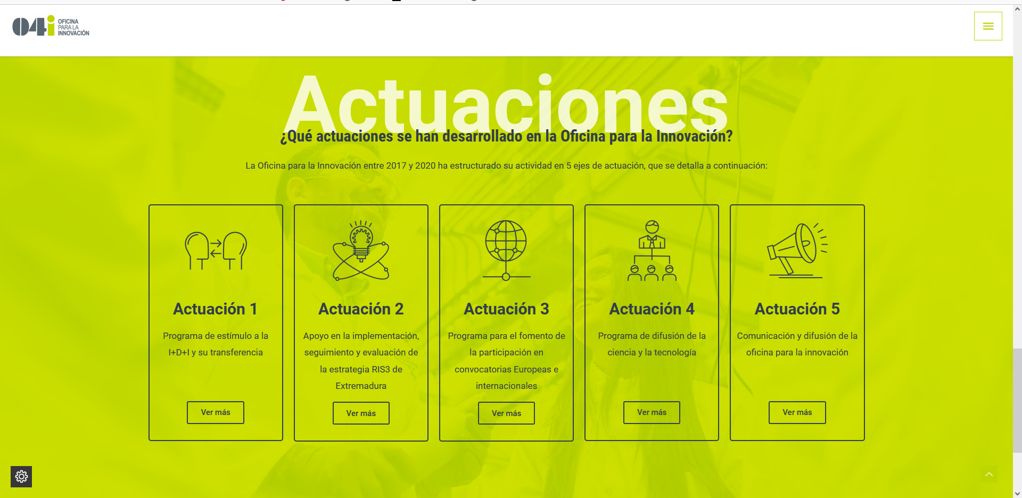
Fondo Europeo de Desarrollo Regional.
Una manera de hacer Europa

Slide 7
Fondo Europeo de Desarrollo Regional.
Una manera de hacer Europa

Slide 8
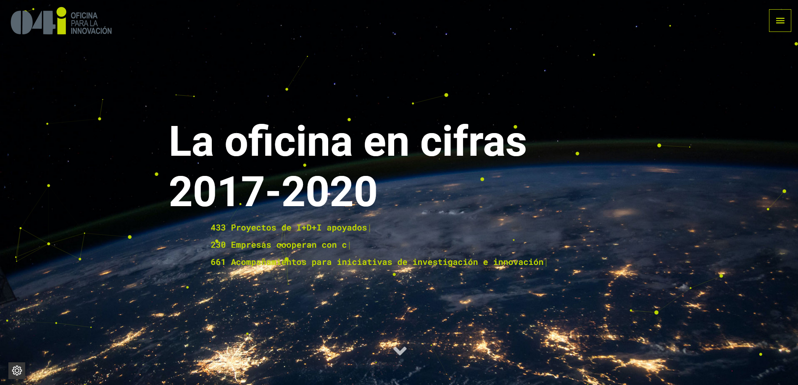
https://extremaduraencifras.oficinaparalainnovacion.es/
Fondo Europeo de Desarrollo Regional.
Una manera de hacer Europa

Slide 9
Fondo Europeo de Desarrollo Regional.
Una manera de hacer Europa

Slide 10
MUCHAS GRACIAS
Mercedes Lozano Ruiz
Jefa de Servicio de Recursos de la Investigación Científica Pública
Secretaría General de Ciencia, Tecnología, Innovación y Universidad
mercedes.lozano@juntaex.es
Fondo Europeo de Desarrollo Regional.
Una manera de hacer Europa

